Slide 1

Квест – игра для формирования предпосылок функциональной грамотности у дошкольников
Кирпикова Оксана Викторовна,
старший воспитатель
oksana.kirpikova@yandex.ru
т.
Государственное бюджетное общеобразовательное учреждение
Самарской области основная общеобразовательная школа № 11
имени Героев воинов - интернационалистов города Новокуйбышевска
городского округа Новокуйбышевск Самарской области
Структурное подразделение « Детский сад «Буратино»

Slide 2
Каждый день, огромный поток информации, обрушивается на человека. Информацию необходимо принять, переработать, обобщить, отбросить лишнее, зафиксировать важное и нужное, суметь применить на практике, и при этом оставаться творческим, инициативным, ищущим, думающим и просто здоровым. Это с лёгкостью удаётся тому, кто обладает комплексом определённых компетенций, знаниями, умениями, навыками, личностными особенностями, т.е. функционально грамотному человеку.

Slide 3
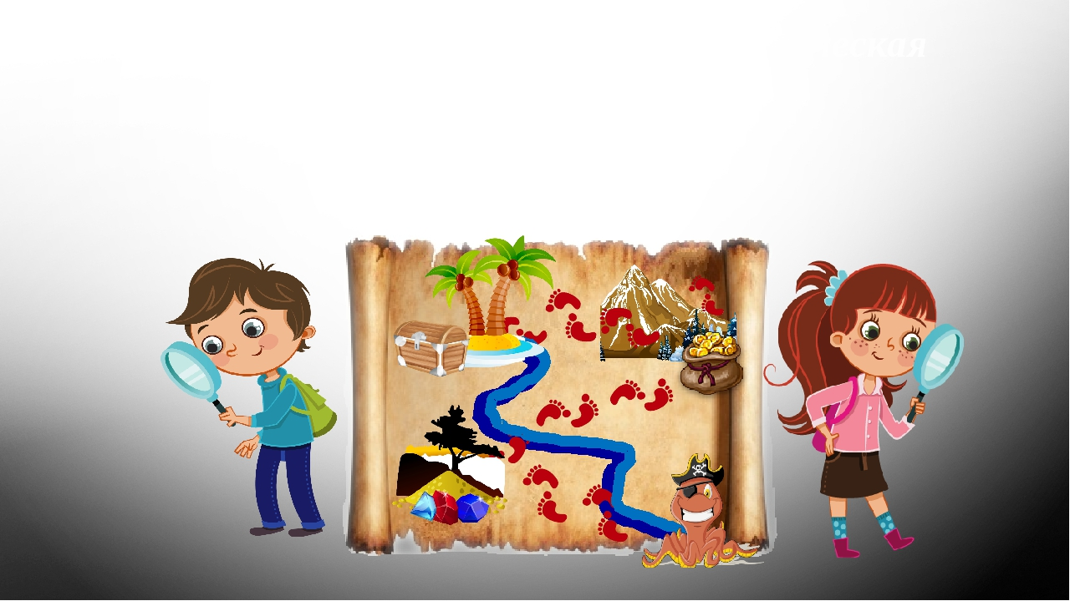
Квест – игра интересная и эффективная педагогическая технология, которая оптимально развивает необходимые компетенции, для формирования функциональной грамотности.

Slide 4
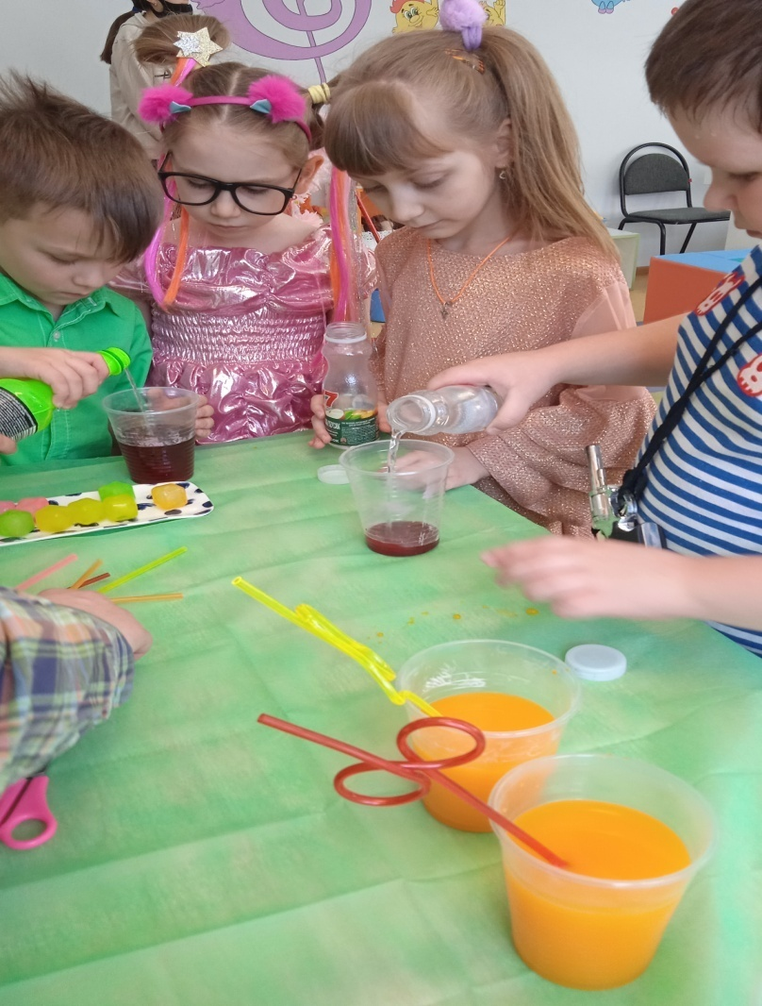
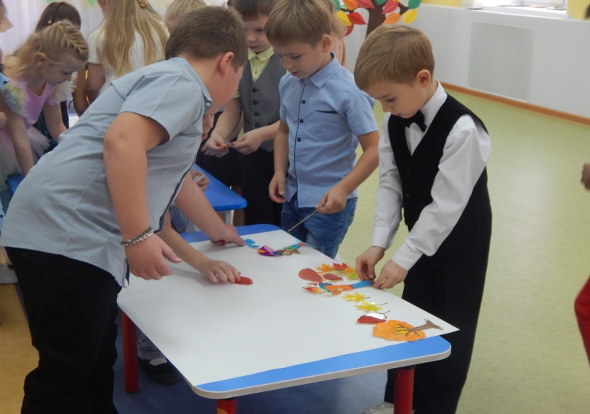
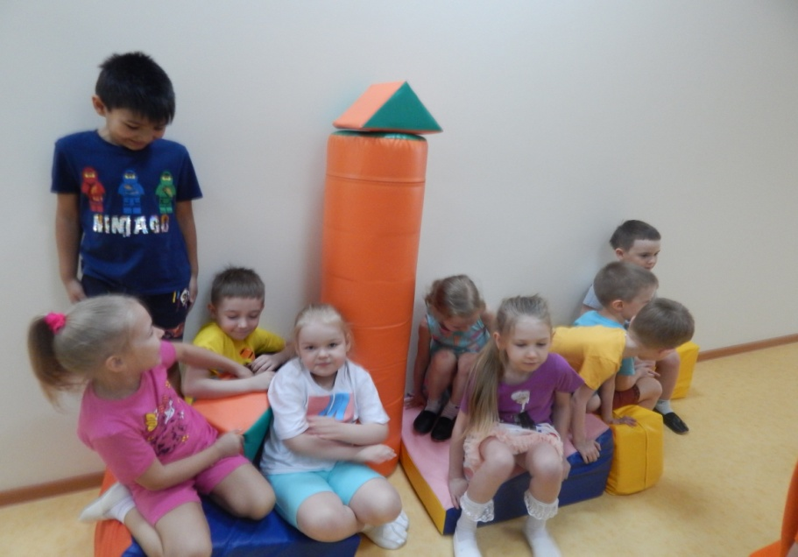
Цель: развитие у дошкольников творческих, коммуникативных, социальных, познавательных компетенции для формирования предпосылок функциональной грамотности.

Slide 5
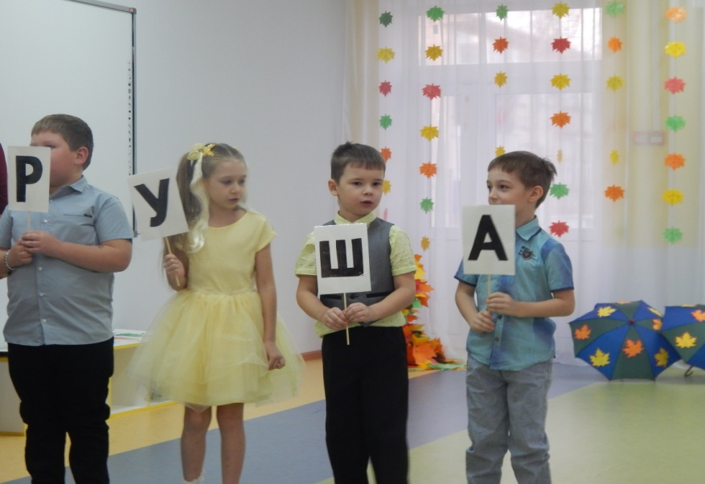
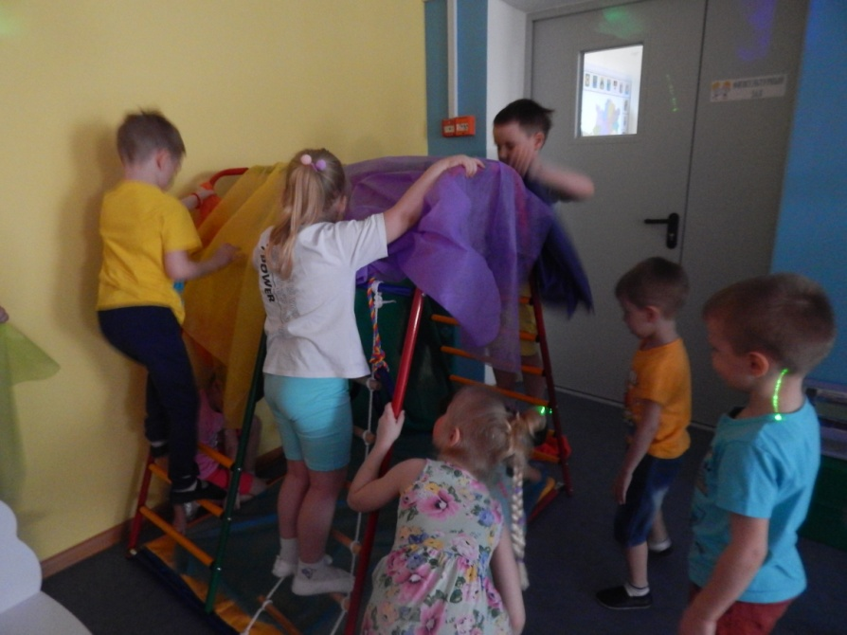
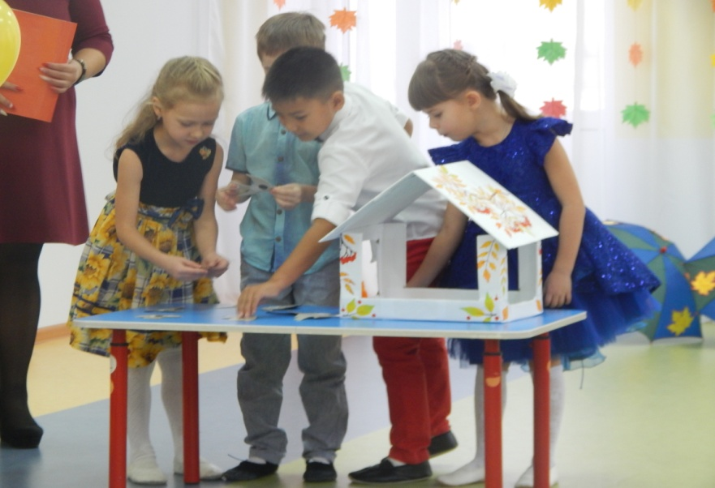
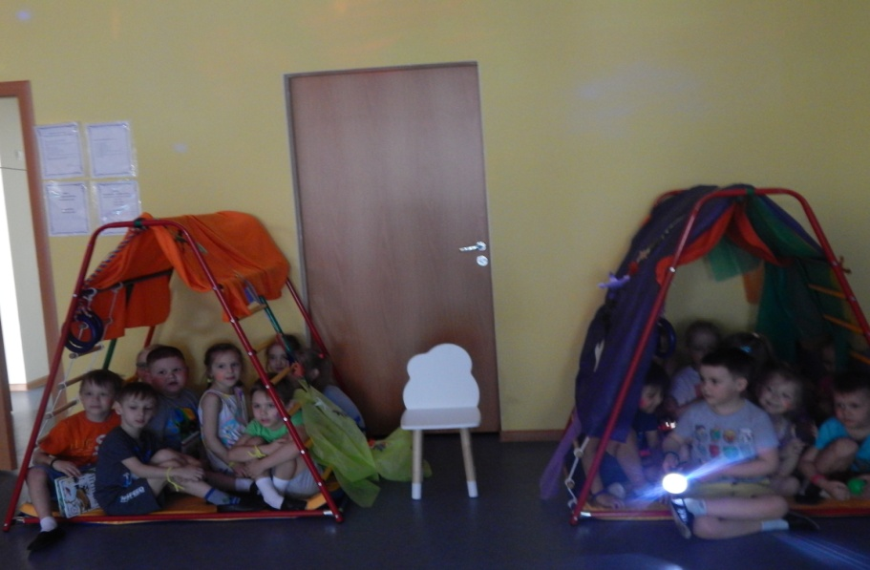
В ходе реализации сюжета квеста дети выполняют игровые задания, решают проблемные ситуации, для достижения общей цели . Квест стимулируется самостоятельный поиск участниками решения возникающих проблем. Заставляет детей, применять полученные знания и навыки на практике.

Slide 6
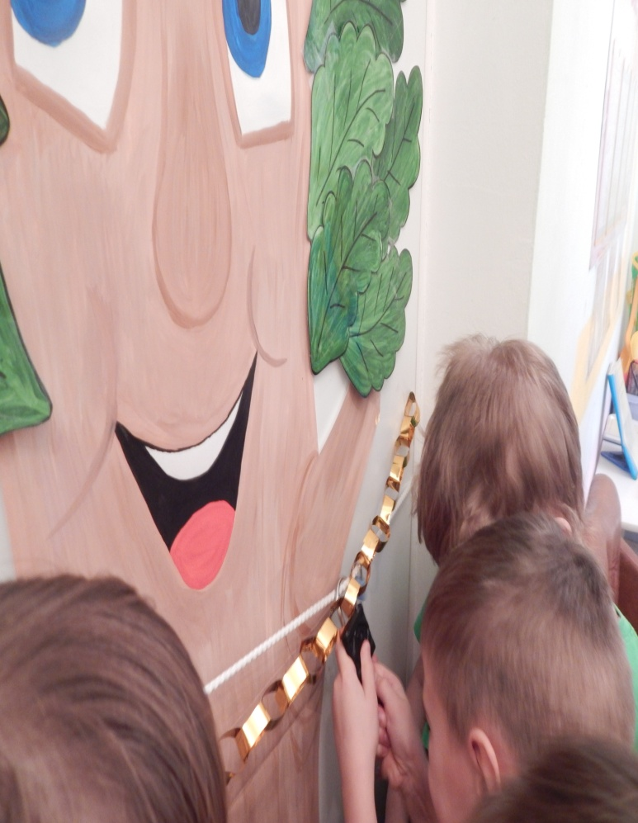
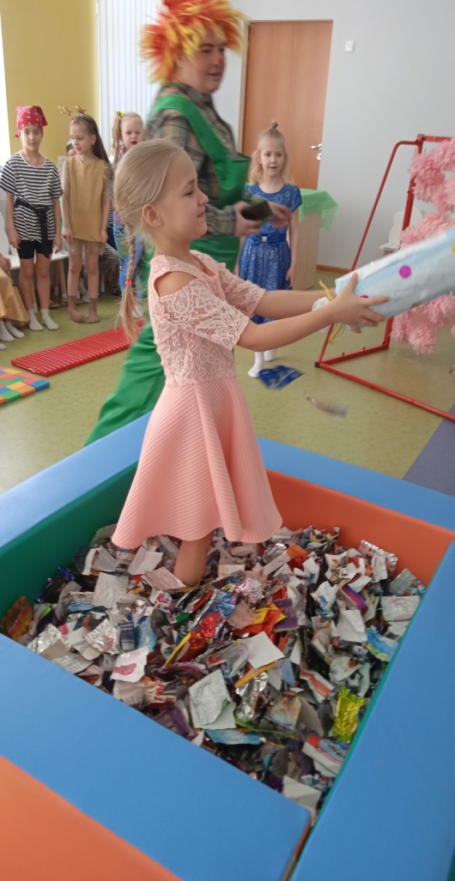
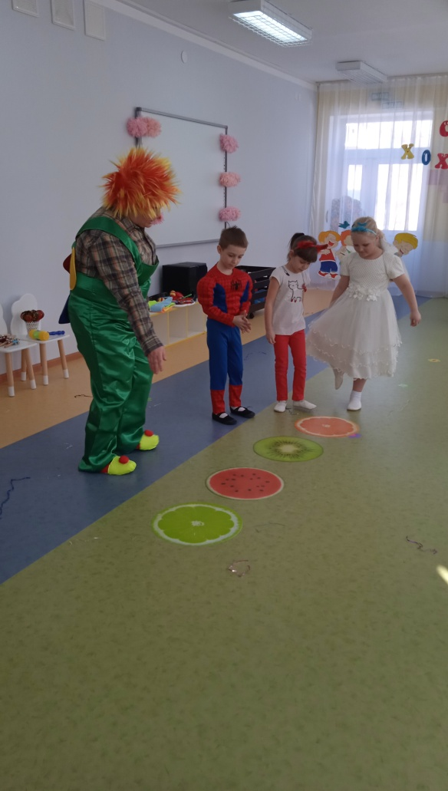
Квест – это своего рода игровой проект-путешествие, который дети реализуют, действуя единой командой. В основе всегда лежит , путешествие, с определённой, конкретной целью (спасти какого - то, найти что то и т.д.). В дороге герои проходят разные испытания, выполняют задания. В помощь даются подсказки, разные ключи, сказочные персонажи

Slide 7
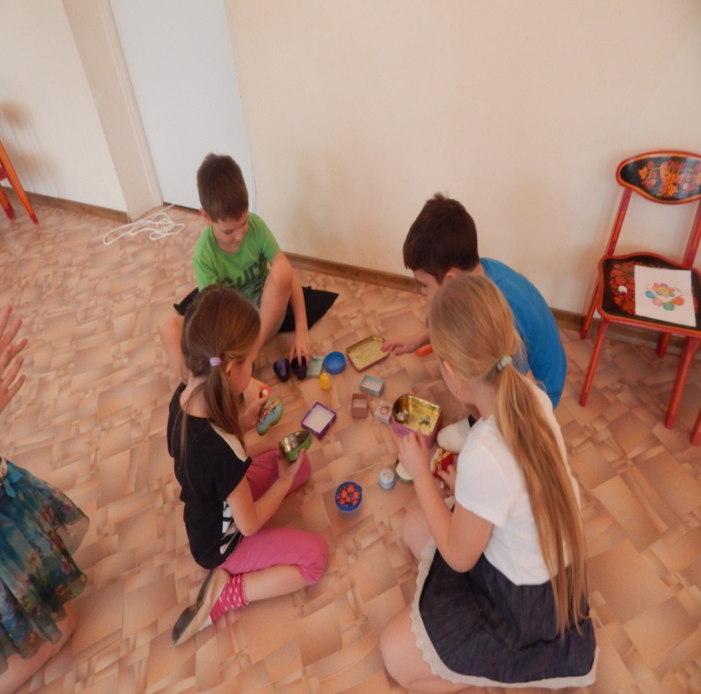
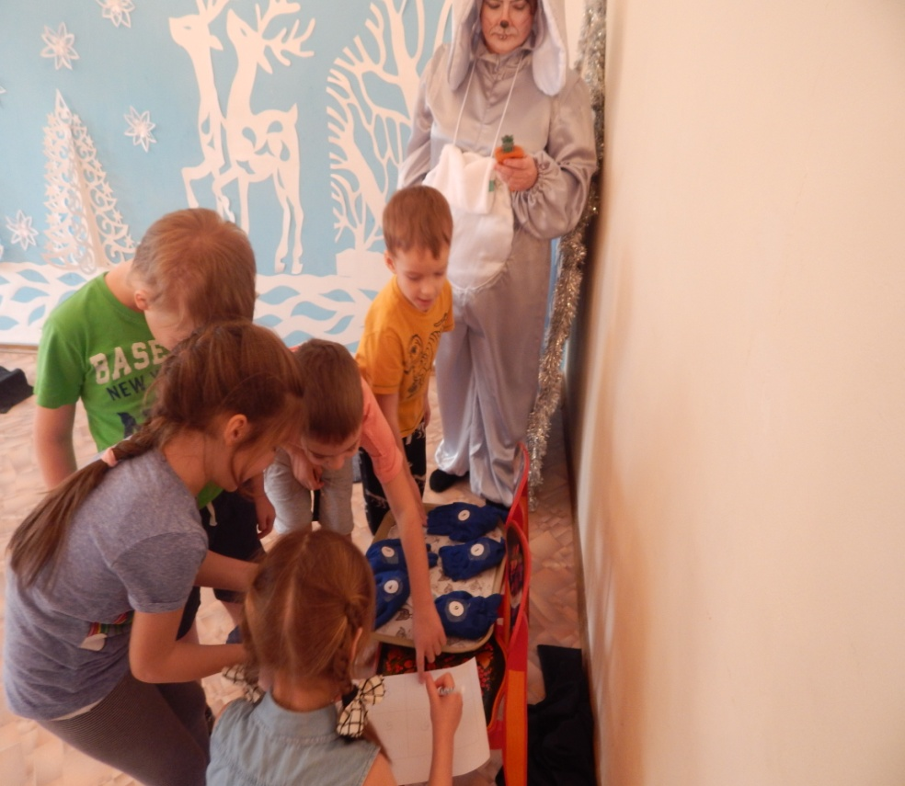
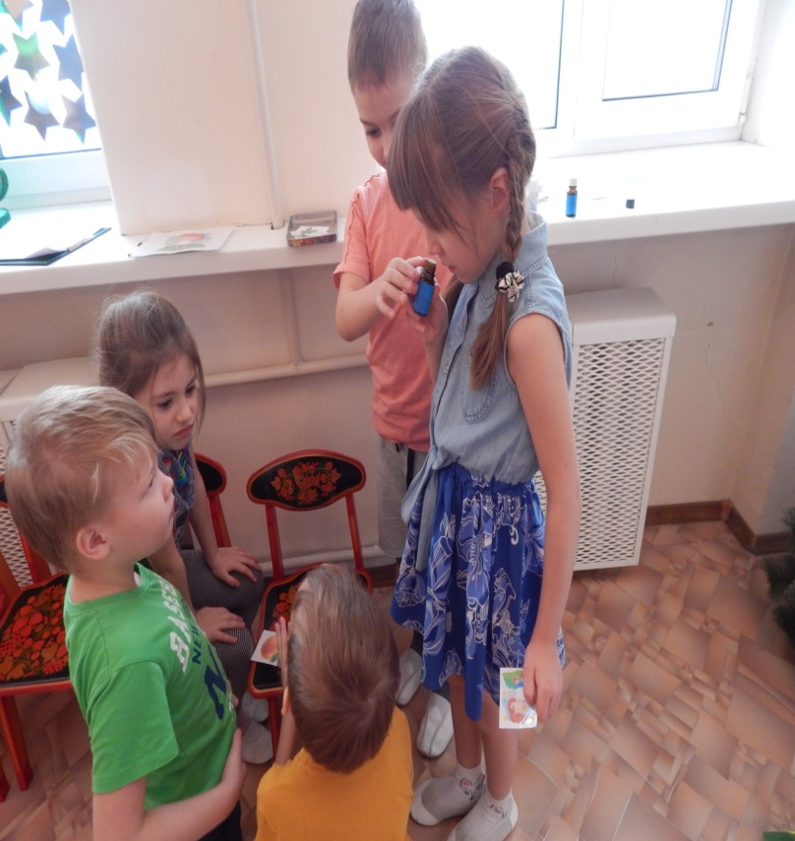
Изюминка квеста в том, что, выполнив одно задание, дети получают подсказку к выполнению следующего, что является эффективным средством к повышению мотивации, готовности к познанию и исследованию.

Slide 8
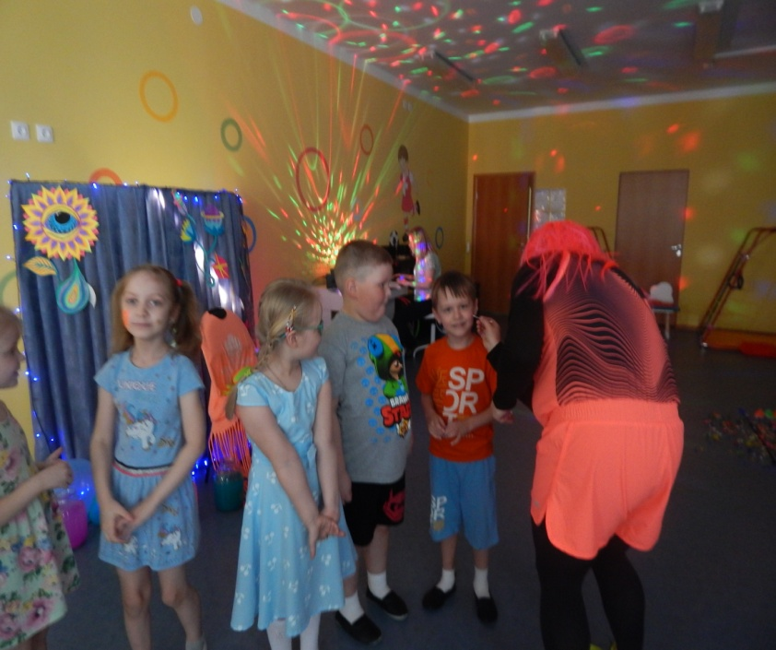
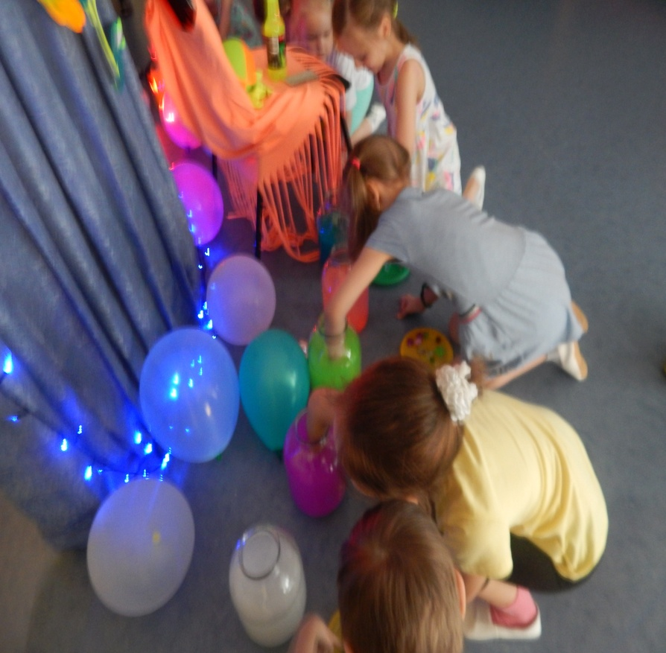
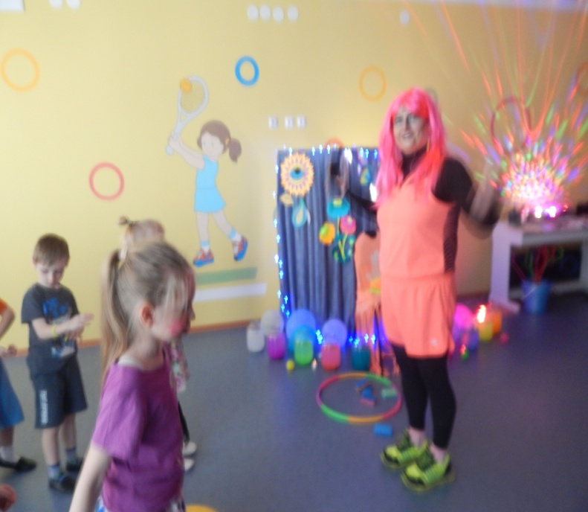
В квестах всегда присутствует эффект неожиданности (неожиданная встреча, таинственность, атмосфера, декорации).

Slide 9
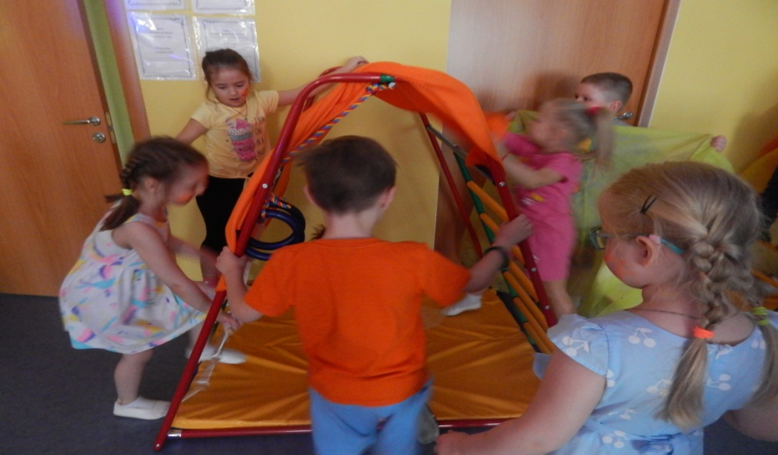
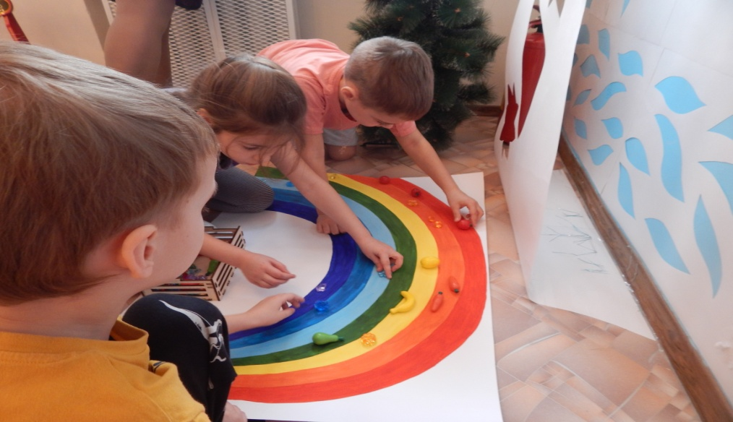
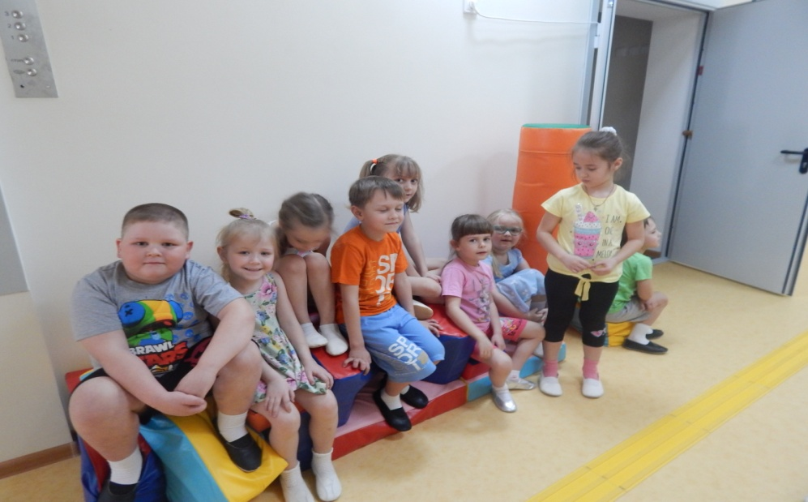
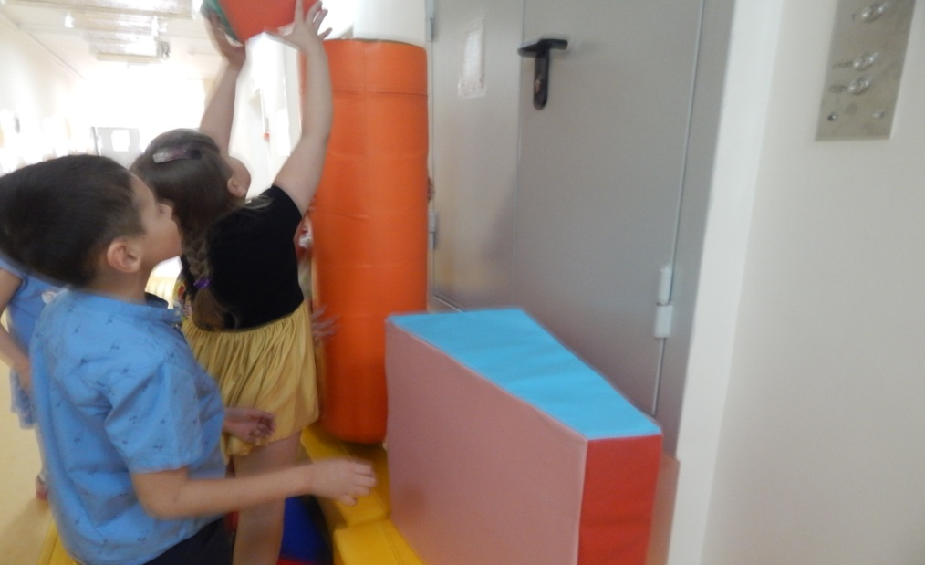
В результате систематическое проведение квестов у детей развивается детская инициатива, коммуникабельность, креативное мышление, умение принимать самостоятельные, творческие решения.

Slide 10
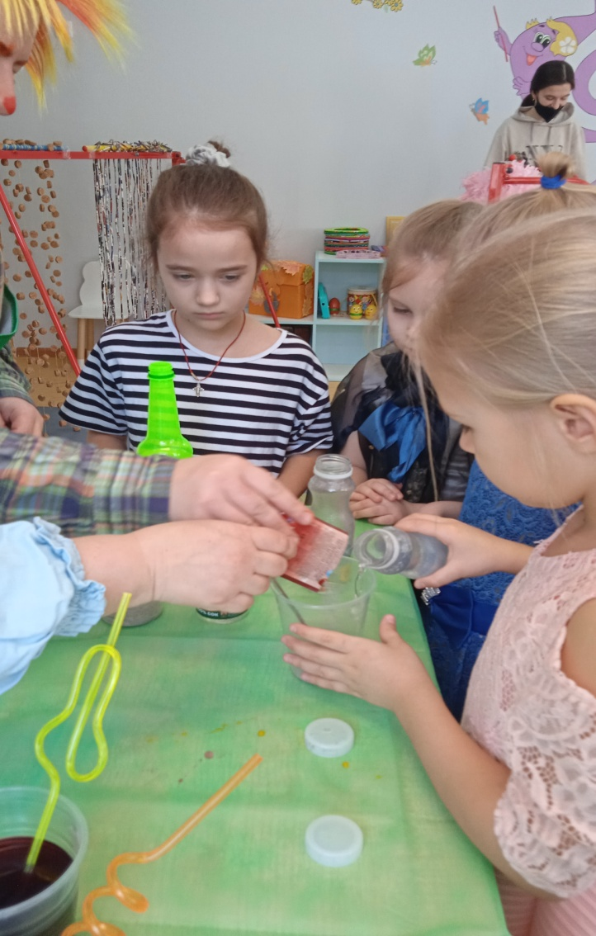
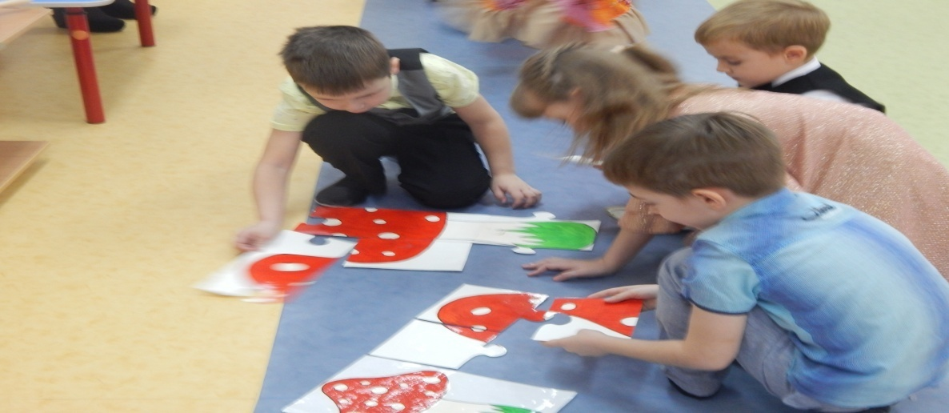
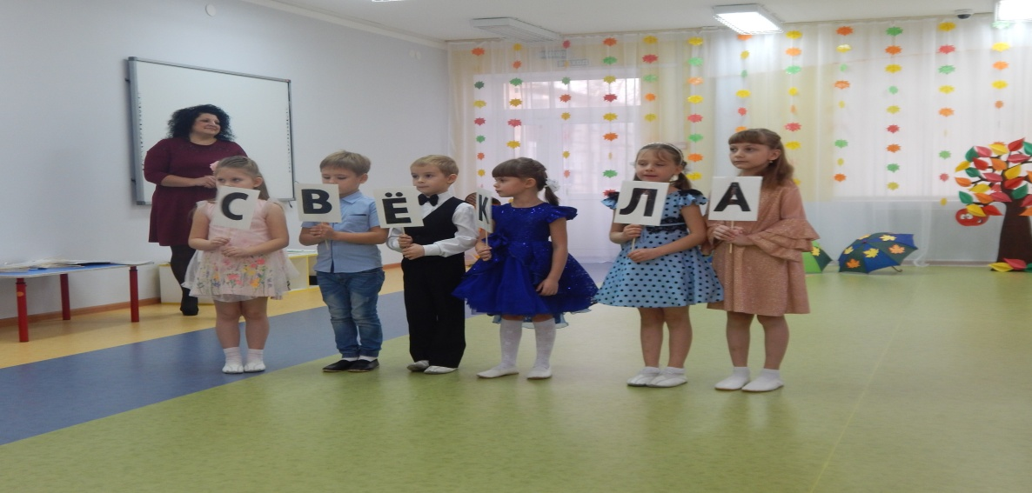
Таким образом организация квестов с дошкольниками способствует развитию необходимых компетенций для формирования предпосылок функциональной грамотности.

Slide 11
Литература
Андреева А.Д. Проблема игровой мотивации современных детей //Журнал практического психолога -2008г. №5
Бачурина В. Развивающие игры для дошкольников – М. ОООКТЦ «Лада», 2008г. – 176с.
Гавришова Е.В., Миленко В.М. Квест – приключенческая игра // Справочник старшего воспитателя дошкольного учреждения. – 2015 -№10
Комарова Т.С., Зацепина М.Б. «Интеграция в системе воспитательно-образовательной работы детского сада», Мозаика-Синтез Москва, 2010, С.44.
Осяк С.А., Султанбекова С.С., Захарова Т.В., Яковлева Е.Н., Лобанова О.Б., Образовательный квест – современная интерактивная технология // Современные проблемы науки и образования. – 2015 – № 1-2.

